Slide 1
Rozliczanie Przedsięwzięcia KPO 1
Warszawa
19.02.2024 r.

Slide 2
Rozliczanie Przedsięwzięcia – stawki jednostkowe 1
Rozliczanie Przedsięwzięcia (§ 9. Umowy oraz zał. nr 4 do Umowy)
Ostateczny odbiorca wsparcia (OOW) w KPO 1 rozlicza Przedsięwzięcie
uproszczoną metodą rozliczania wydatków = wyłącznie stawkami jednostkowymi.
Cel stawek jednostkowych:
ułatwienie OOW realizacji i rozliczania realizowanego Przedsięwzięcia
brak obowiązku opisywania dokumentów księgowych i przekazywania ich do CPPC przez OOW w ramach przedsięwzięcia na potwierdzenie poniesienia wydatków.

Slide 3
Rozliczanie Przedsięwzięcia – stawki jednostkowe 2
Stawka jednostkowa:
uśredniony koszt/zapłata za objęcie przez OOW zasięgiem szerokopasmowego Internetu, zgodnie z wymaganiami technicznymi, punktów adresowych (PA) określonych we Wniosku o dofinansowanie
(WoD, tj. zał. 2 do Umowy)
* niezbędna opublikowana i zatwierdzona przez prezesa UKE oferta hurtowa (dot. Zad. 1 i 2);
wysokość stawek jednostkowych została określona na etapie naboru wniosków oraz zgodnie z Wyciągiem z metodyki stawek jednostkowych (zał. nr 4 do Umowy).
Maksymalne dofinansowanie w ramach KPO 1 = 79,71 % sumy wartości stawek jednostkowych,
tj. stawka jednostkowa x intensywność pomocy (79,71%).

Slide 4
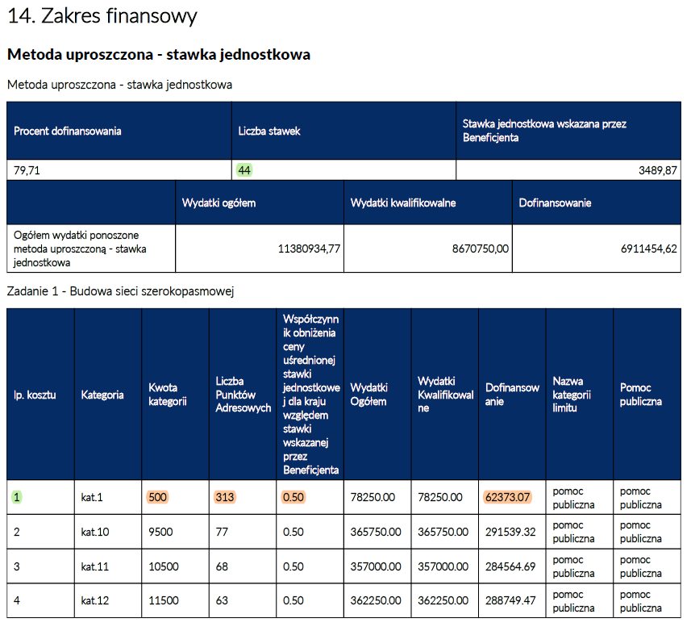
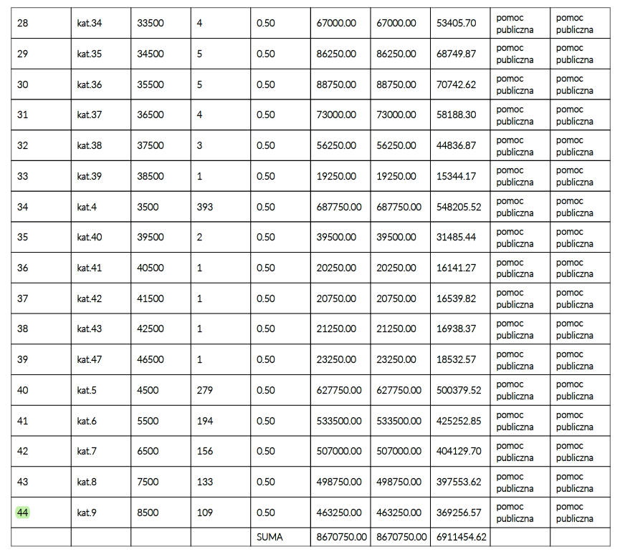
Stawki jednostkowe - WoD pkt. 14

Slide 5
Rozliczanie Przedsięwzięcia – stawki jednostkowe 3
Rozliczenie/ zakończenie Przedsięwzięcia
objęcie zasięgiem sieci szerokopasmowego Internetu danego punktu adresowego (PA)
podstawa do wypłaty wsparcia/rozliczenia stawki jednostkowej.
OOW we wnioskach o płatność (WoP) wykazuje wykonanie Kamieni Milowych i osiągnięcie wskaźników produktu, określonych w WoD, właściwych do rozliczenia stawki jednostkowej z Zad.1.,
a dla Zad. 2. – wartość zrealizowanych inwestycji własnych (proporcjonalnie, równolegle do % realizacji Zad. 1.).
Kamienie Milowe powinny przekładać się bezpośrednio na liczbę wskazanych do rozliczenia we wnioskach o płatność PA objętych zasięgiem szerokopasmowego Internetu.

Slide 6
Rozliczanie Przedsięwzięcia – stawki jednostkowe 4
Wydatek rozliczany w formie stawki jednostkowej = wydatek poniesiony.
Wydatek będzie rozliczony wg (pkt. 14. Zakres finansowy, Wniosek o dofinansowanie):
wysokości stawki jednostkowej przypisanej dla danego PA, a nie po kosztach rzeczywiście poniesionych*
kwoty dofinansowania przypisanej danemu punktowi adresowemu.

Slide 7
Rozliczanie Przedsięwzięcia – stawki jednostkowe 5
*OOW nie przekazuje do Jednostki wspierającej (JW) żadnych dowodów księgowych/ faktur/ opisów do faktur.
* CPPC nie weryfikuje wysokości faktycznie poniesionych wydatków przez OOW
OOW otrzymuje zryczałtowaną kwotę i strony nie mogą wykazywać wzajemnych roszczeń, z wyjątkiem mechanizmu waloryzacji opisanego w Umowie.
* CPPC nie prowadzi kontroli ex-ante i ex-post umów zawieranych z Wykonawcami.

Slide 8
Rozliczanie Przedsięwzięcia
W celu rozliczenia realizacji Przedsięwzięcia OOW:
składa w CST2021 wniosek o płatność (rozliczający zaliczkę, refundacyjny) za konkretny okres rozliczeniowy, minimum raz na 6 miesięcy;
we wniosku o płatność poświadcza osiągnięcie rezultatów (tj. objęcie zasięgiem PA zgodnych z punktami wskazanymi w WoD);
w Systemie SIMBA oznacza rozliczane PA statusem „wykonane”
raport z postępów prac w SIMBA min. co miesiąc
poprzez CST2021 przekazuje dokumenty potwierdzające realizację wykonanych PA.

Slide 9
Rozliczanie Przedsięwzięcia – dokumentacja
JW, weryfikując WoP, potwierdza realizację wykonanych punktów adresowych (PA), zgodnie z określonymi w WoD Kamieniami Milowymi, poprzez:
dokumentację powykonawczą;
projekty wybudowanej sieci w postaci wektorowej SHP;
dokumenty przyjęcia środka trwałego – OT;
inne, równoważne dokumenty wskazane przez OOW (np. oświadczenie projektanta/geodety o zgłoszeniu do zasobów);
protokoły odbioru prac lub inne równoważne dowody (dotyczy także prac wykonanych siłami własnymi).
Lista dokumentów będzie wskazana przez CPPC OOW na etapie weryfikacji WoP, na podstawie próby.
Rozliczane PA mogą zostać dodatkowo potwierdzone poprzez analizę dostępnych rejestrów publicznych.

Slide 10
Rozliczanie Przedsięwzięcia – dokumentacja 2
Prawidłowe dokumentowanie realizacji PA przez OOW:
dokumentacja dot. prac wykonawcy zewnętrznego i prac wykonanych siłami własnymi
np.: protokoły odbioru prac/ wydania materiałów; zlecenia wykonania prac/zadań; raporty z zakończenia prac/ przeprowadzenia testów jakościowych/ wydajnościowych, raporty z działania, etc.
2. w dokumentach:
konkretne daty/terminy, adresy, osoby realizujące; ewentualna dokumentacja fotograficzna
3. dokumenty potwierdzające rozpoczęcie prac, również prac wykonanych siłami własnymi.

Slide 11
Rozliczanie Przedsięwzięcia – niekwalifikowalność
Jednostka wspierająca (JW) może uznać kwotę wskazaną w danym wniosku o płatność za niekwalifikowalną, jeśli wykonanie danego punktu adresowego zostało niewłaściwie udokumentowane = nie jest możliwe potwierdzenie, zweryfikowanie, zidentyfikowanie jego realizacji.

Slide 12
Wnioski o płatność (§ 9. Umowy ust. 6, 7, 8)
Rodzaje wniosków o płatność w CST2021:
wniosek zaliczkowy – o przyznanie płatności zaliczkowej
wniosek refundacyjny – o refundację wydatków już poniesionych
wniosek rozliczający zaliczkę – rozliczenie środków przekazanych OOW w ramach wcześniejszych transz zaliczkowych
wniosek sprawozdawczy - składany, gdy w danym okresie sprawozdawczym nie zostały zrealizowane żadne z PA; OOW opisuje postęp dotyczący realizacji projektu, zadań i etapów oraz planowane działania do realizacji
wniosek końcowy – rozliczenie końcowe projektu.
Tworząc wniosek refundacyjny lub rozliczający zaliczkę, system CST2021 automatycznie oznaczy taki wniosek także jako sprawozdawczy.

Slide 13
Wnioski o płatność - terminy
Terminy składania wniosków o płatność w Systemie CST2021:
minimum co 6 miesięcy
pierwszy wniosek o płatność w terminie do 6 miesięcy od dnia zawarcia Umowy
każdy kolejny wniosek o płatność w terminie do 6 miesięcy od dnia złożenia poprzedniego WoP
*uzupełnienie lub poprawa bądź złożenie dodatkowych wyjaśnień do złożonego wcześniej wniosku o płatność nie jest traktowane jako złożenie kolejnego/nowego wniosku o płatność
ostatni wniosek o płatność końcową, potwierdza rozliczenie całości wydatków kwalifikowalnych, składany w terminie do 14 dni od zakończenia okresu kwalifikowalności wydatków
Pamiętaj: terminy składania wniosków należy dostosować do terminów dotyczących rozliczania zaliczki (§ 8 ust. 8 Umowy)

Slide 14
Zaliczka
Dofinansowanie w formie zaliczki = max. 90% udzielonego dofinansowania w ramach Przedsięwzięcia na koszty związane z realizacją projektu.
Poszczególna zaliczka = max. 40% kwoty dofinansowania.
Pozostała kwota dofinansowania, tj. min. 10% = refundacja końcowa
przekazana po akceptacji przez JW wniosku o płatność końcową (§ 9 ust. 8 Umowy).

Slide 15
Zaliczka – warunki wypłaty
Pierwsza transza zaliczki
warunek wypłaty:
wniesienie przez Ostatecznego odbiorcę wsparcia wszystkich wymaganych zabezpieczeń prawidłowej realizacji Umowy (§ 14 Umowy) oraz zatwierdzenie przez JW wniosku o płatność zaliczkową.
Druga i kolejne transze zaliczki
warunek wypłaty:
Rozliczenie w WoP PA, dla których suma stawek jednostkowych stanowi min. 70% dotychczas udzielonych zaliczek.

Slide 16
Zaliczka a Kamienie Milowe (KM)
Nieterminowe realizowanie Kamieni Milowych (KM) przez OOW:
obniżenie wysokości wnioskowanej przez OOW zaliczki
lub odmowa jej wypłaty.
Jednostka wspierająca ma prawo wstrzymać wypłatę kolejnej zaliczki do czasu osiągnięcia Kamieni Milowych.

Slide 17
Zaliczka – jak i kiedy rozliczyć otrzymaną zaliczkę
Sposoby rozliczenia zaliczki:
złożenie WoP rozliczających zaliczkę/i (wykazanie/rozliczenie w tych wnioskach wydatków kwalifikowalnych w formie stawek jednostkowych na wartość otrzymanej/ych zaliczki/ek)
zwrot zaliczki/ek.
Termin rozliczenia zaliczki:
najpóźniej w terminie 18 m-cy od dnia otrzymania transzy zaliczki
nie później niż w dniu złożenia wniosku o płatność końcową.

Slide 18
Odsetki od zaliczki
Odsetki
od zaliczki rozliczonej nie w terminie i/lub na kwotę wydatków kwalifikowalnych w formie stawek jednostkowych niższą niż wymagana
liczone w wysokości określonej jak dla zaległości podatkowych
od środków pozostałych do rozliczenia
liczone od dnia przekazania OOW środków do dnia złożenia przez OOW wniosku o płatność rozliczającego zaliczkę lub do dnia zwrotu niewykorzystanej części zaliczki
OOW zwraca odsetki do JW lub, po wezwaniu przez JW, wyraża zgodę na pomniejszenie kolejnych płatności.

Slide 19
Odsetki od zaliczki narosłe na rachunku (§ 11 ust. 12)
Odsetki bankowe narosłe od dofinansowania w formie zaliczki
zwrot najpóźniej z dniem złożenia wniosku o płatność końcową
wyciągi bankowe, które potwierdzą wysokość narosłych odsetek należy przesłać do CPPC.

Slide 20
Dziękuję za uwagę.

